Slide 1
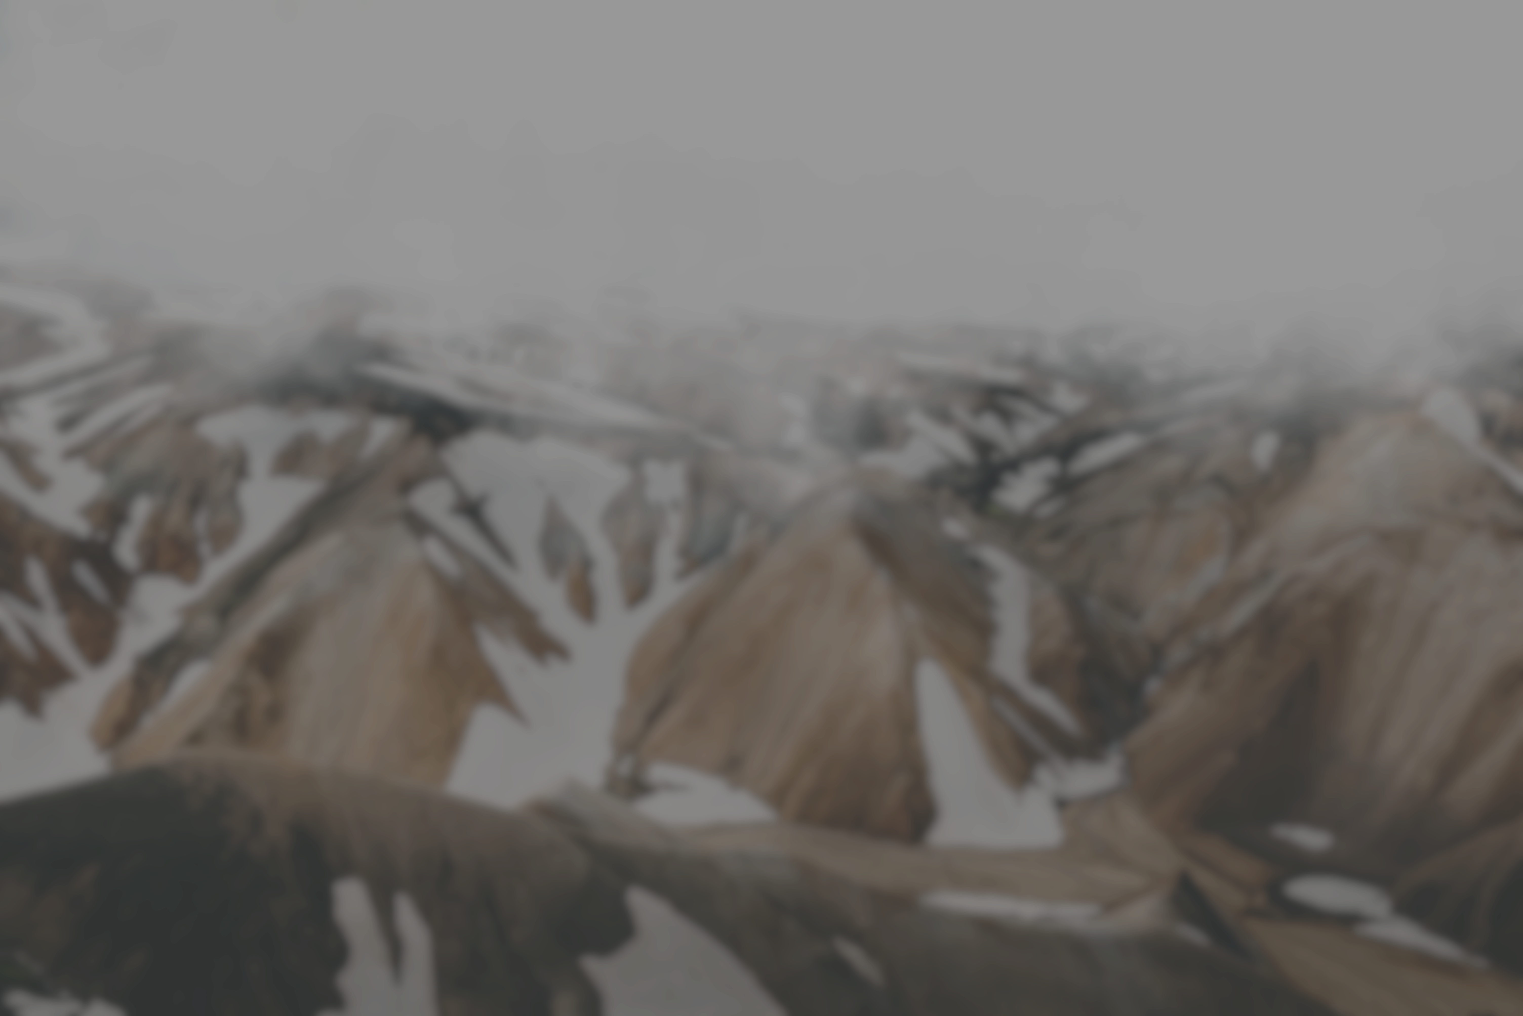
Иисус, в начале Ты был Словом,
Со Всевышним был Одно
И слава, скрытая в творении,
В Тебе явилась, наш Христос

Slide 2
Твоё Имя прекрасно, Бог
Твоё Имя прекрасно, Бог
Ты Царь мой, Иисус Христос

Slide 3
Твоё Имя прекрасно, Бог,
Ни с чем не сравнить Его!
Твоё Имя прекрасно, Бог
Иисус - Господь мой!

Slide 4
Мечтал Ты в вечности быть с нами
Иисус, Ты Сам спустился к нам
Твоя любовь покрыла грех мой
Теперь мы вместе навсегда!

Slide 5
Твоё Имя чудесно, Бог
Твоё Имя чудесно, Бог
Ты Царь мой, Иисус Христос

Slide 6
Твоё Имя чудесно, Бог
Ни с чем не сравнить Его!
Твоё Имя чудесно, Бог
Иисус - Господь мой!

Slide 7
Из мёртвых воскрес Ты,
нет больше завесы!
Заставил умолкнуть грех и смерть

Slide 8
Триумф одержал Ты,
и к жизни восстал вновь
Не заглушить хвалы небес!

Slide 9
Нет Тебе равных,
Тебе нет подобных!
Сейчас и вовеки правь, Господь!

Slide 10
Твоё, Бог, всё Царство!
Твоя, Бог, вся слава!
Твоё Имя превыше всех имён!

Slide 11
В Твоём Имени сила, Бог!
В Твоём Имени сила, Бог!
Ты Царь мой, Иисус Христос!

Slide 12
В Твоём Имени сила, Бог!
Ему покорится всё!
В Твоём Имени сила, Бог!
Иисус - Господь мой!

